Slide 1

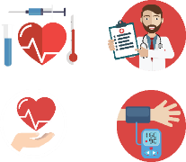
急性心肌梗死护理查房

Slide 2
01
03
05
简要病史与护理诊断
心肌梗死病因及临床诊断
心肌梗死健康指导
02
04
护理目标与护理措施
心肌梗死治疗要点
CONTENTS

Slide 3
01
简要病史与护理诊断

Slide 4
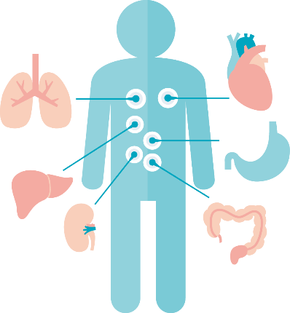
简要病史
患者 方荷花 女性 70岁
因“胸痛十天余，加重一天”于2018-01-2211:30入院
患者十余天前无明显诱因情况下出现胸闷痛不适。位于胸骨中段之后，范围手掌大小，并有出汗，无心悸，无黑朦及晕厥，无咳嗽及粉红色泡沫样痰，无肩，休息后上述症状缓解不显著，遂就诊于当地医院，予住院用药治疗（具体不详），症状缓解，昨夜患者再次出现胸闷痛，性质同前，程度较前加重明显，遂来我院就诊。
查体：T 36.9℃ P 84次/分 R 20次/分 BP 133/84mmHg
心电图示：窦性心律，V2-V6导联ST段抬高，V2-V5导联可见QS波

Slide 5

病史介绍
既往史
高血压病数年，血压最高155/93mmHg，未规律服药 治疗，无糖尿病史，药物食物过敏史。
个人史
无吸烟嗜酒。

Slide 6

护理诊断
胸痛 与心肌缺血坏死有关
胸闷 与心肌缺血缺氧有关
心输出量减少 与心肌坏死心泵血功能下降有关
潜在并发症 心力衰竭、心律失常
活动无耐力 心肌氧的供需失调有关
有便秘的危险 与紧张恐惧、卧床、活动少、进食少有关
焦虑恐惧 与剧烈疼痛伴濒死感及担心疾病预后及治疗费用有关
知识缺乏 与医疗信息来源受限有关

Slide 7
02
护理目标与护理措施

Slide 8

护理目标
病人主诉疼痛程度减轻或消失。
自诉胸闷减轻或消失。
能自觉避免诱发心力衰竭的因素，不发生心力衰竭。
心律失常能被及时发现和处理。
主诉活动耐力增强，活动后不适反应减轻或消失
能描述预防便秘的措施，不发生便秘
患者基本了解冠心病及心肌梗死的基本知识和防治方法
精神状态逐渐好转，增强治愈疾病的信心

Slide 9
护理措施
胸痛 与心肌缺血坏死有关
护理目标 病人主诉疼痛程度减轻或消失
1.胸痛评估 评估患者疼痛部位，性质，持续时间及伴随症状等，密切观察病人病情变化，24小时床边心电监护
2.卧床休息 安慰病人解除紧张情绪，协助病人满足生活需要。
3.绞痛发作时立即停止活动，遵医嘱用药。观察用药效果。
4.给予持续低流量吸氧，2~4L/min，以增加心肌氧供，减轻缺血和疼痛。
5.指导病人采用放松技术，如：缓慢地深呼吸，全身肌肉放松等。
6.指导病人避免心绞痛的诱发因。

Slide 10
护理措施
胸闷 与心肌缺血缺氧有关
1.给予持续低流量吸氧，2~4L/min，以增加心肌氧供，减轻缺血和疼痛。
2.遵医嘱给予硝酸甘油泵缓解症状
3.严密监测生命体征，尤其是血压的变化
4.给予心理护理，减轻患者紧张情绪，减低心肌耗氧量
心输出量减少 与心肌坏死心泵血功能下降有关
1.给予持续低流量吸氧，2~4L/min，以增加心肌氧供，减轻缺血和疼痛。
2.遵医嘱给予硝酸甘油泵缓解症状
3.严密监测生命体征，尤其是血压的变化
4.给予心理护理，减轻患者紧张情绪，减低心肌耗氧量

Slide 11
护理措施
潜在并发症 心力衰竭
1.监测患者的心率、血压、及血氧饱和度，严密观察病人有无呼吸困难、咳嗽、咳痰、少尿、颈静脉怒张、心率加快等，听诊肺部有无湿啰音
2.记录患者的２４ｈ出入量，控制输液速度。
3.避免情绪激动、饱餐、用力排便等可加重心脏负担的因素
4.一旦发生心力衰竭，则按心力衰竭进行护理
潜在并发症 心率失常
1.给予持续低流量吸氧，2~4L/min，以增加心肌氧供，减轻缺血和疼痛。
2.遵医嘱给予硝酸甘油泵缓解症状
3.严密监测生命体征，尤其是血压的变化
4.给予心理护理，减轻患者紧张情绪，减低心肌耗氧量

Slide 12
护理措施
活动无耐 与心肌氧的供需失调有关
1.绝对卧床休息，协助病人生活护理
2.根据病情采取循序渐进方式活动
3.解释合理活动的重要性
4.制定个性化的运动处方
便 秘 与活动少绝对卧床有关
1.指导患者多进食富含纤维素的水果和蔬菜
2.排便时勿用力，如遇大便干结，遵医嘱口服通便药或应用开塞露
3.排便时提供隐蔽的环境
4.严密监测生命体征，尤其是血压的变化

Slide 13
护理措施
焦虑 与担心疾病愈后及无家属陪伴有关
1.解释说明有关疾病的基本知识和防治方法，增强战胜疾病的信心
2.向患者讲明住进ＣＣＵ后病情的任何变化都在医护人员的严密监护下并能得到及时的治疗
3.加强与病人沟通，做好生活护理，态度和蔼，取得病人的信赖
知识缺乏
1.给患者讲解疾病相关知识
2.把疾病预防知识渗透到日常生活护理当中，加强、加深病人的理解
3.同时不放松对患者家属的健康宣教

Slide 14
03
心梗病因及临床诊断

Slide 15
心肌梗死释义
心肌梗死是冠状动脉闭塞，血流中断，使部分心肌因严重的持久性缺血而发生局部坏死。临床上有剧烈而较持久的胸骨后疼痛、发热、白细胞增多、红细胞沉降率加快、血清心肌酶活力增高及进行性心电图变化，可发生心律失常、心源性休克或心力衰竭，属冠心病的严重类型。

Slide 16
两者比较
 | 心绞痛 | 心肌梗死
定义 | 心肌急剧性、暂时性缺血缺氧 | 心肌急剧性、持久性缺血缺氧
先兆 | 无 | 有
诱因 | 劳累，饱餐，寒冷，吸烟，情绪激动，心动过速，休克 | 不明显
疼痛 | 胸骨体中、上段之后，发作性胸痛，放射至左肩，压迫、发闷、紧缩、烧灼感 | 性质、部位相似，但疼痛更剧烈
持续时间 | 3-5分钟 | 数小时或数天
缓解方式 | 休息或含服硝酸甘油可缓解 | 休息或含服硝酸甘油不缓解
临床检查 | 冠脉造影确诊 | 特征性心电图改变 肌钙蛋白升高
症状 | 发作性胸痛 | 疼痛，全身症状，胃肠道症状，心律失常，低血压和休克，心力衰竭

Slide 17

病因与发病机制
本病的基本病因是冠状动脉粥样硬化（偶为冠状动脉栓塞、炎症、先天性畸形、痉挛和冠状动脉口阻塞所致），造成一支或多支血管官腔狭窄和心肌供血不足，而侧支循环尚未充分建立。一旦血供急剧减少或中断，使心肌严重而持久地急性缺血达1h以上，即可发生心肌梗死。心肌梗死的原因多数是不稳定粥样斑块破溃，继而出血或管腔内血栓形成，使血管腔完全闭塞，少数情况是粥样斑块内或其下发生出血或血管持续痉挛，也可以使冠状动脉完全闭塞。

Slide 18
诱因
休克、脱水、出血、外科手术或严重心律失常。
工作过累、重体力劳动等
精神紧张、情绪激动时
饱餐、大量饮酒、进食大量脂肪物质
寒冷刺激，特别是迎冷风疾走
便秘，尤其是在老年人中，因排便用力屏气而导致心肌梗塞

Slide 19
治疗要点
一般治疗：休息、吸氧、监测生命体征、阿司匹林
解除疼痛：哌替啶或吗啡皮下注射，必要时可重复；疼痛较轻者，可用可待因；再试用硝酸甘油或硝酸异山梨酯。
再灌注心肌：积极的治疗措施是起病3-6小时（最多12小时）内使闭塞的冠状动脉再通，心肌得到再灌注，濒临坏死的心肌可能得以存活或使坏死范围缩小，对梗死后心肌重塑有利，改善预后。
（1）经皮冠状动脉介入治疗（PCI）
（2）溶栓疗法（适应症和禁忌症）
（3）紧急主动脉-冠状动脉旁路移植术

Slide 20
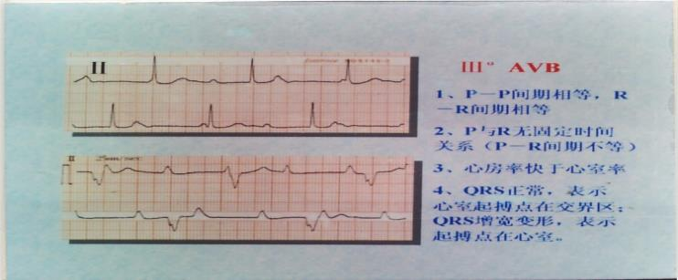
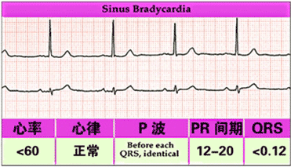
临床表现
心律失常
以室性心律失常最常见，室性期前收缩最普遍，室扑/室颤最致命。心肌梗死后在24小时内发生心律失常最多见和最为严重，是早期死亡的主要原因。前壁心肌梗死易发生室性心律失常，下壁心肌梗死常出现窦性心动过缓、房室传导阻滞。

Slide 21
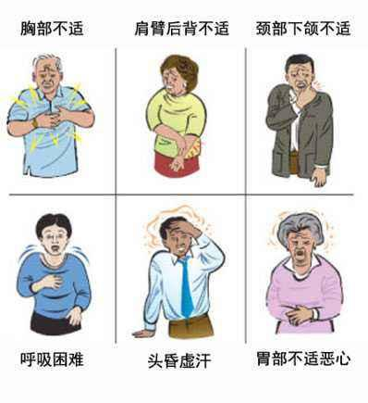
临床表现
多数病人发病前数天有乏力、胸部不适，活动时心急、烦躁、心绞痛等前驱症状，以新发生心绞痛或原有心绞痛加重最为突出。
先兆
是最先出现的症状，疼痛部位和性质与心绞痛相同，但程度更剧烈，多有大汗，烦躁不安，恐惧及濒死感 ，持续时间可达数小时或数天，休息或含用硝酸甘油多不缓解。少数病人无疼痛，一开始即表现为休克或急性心力衰竭。
疼痛

Slide 22
临床表现
全身症状
发热，心动过速，血沉增快
胃肠道症状
恶心，呕吐，上腹胀痛
低血压和休克
皮肤湿冷，脉细而快，尿量减少，面色苍白，血压下降
心力衰竭
主要是急性左心衰，呼吸困难，发绀，咳嗽
通常没有特异体征，心律不齐，心尖部第一心音减弱，血压下降
体 征

Slide 23
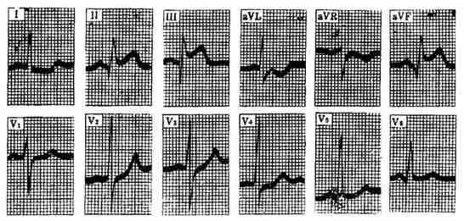
特征性心电图
（a） 坏死区出现宽而深的Q波（病理性Q波）
（b）损伤区ST段 弓背向上型抬高
（c）缺血区T波倒置

Slide 24
心梗的定位导联
V1~V3 导联 前间壁
V3~V5 导联 局限前壁
V1~V5 导联 广泛前壁
Ⅱ、Ⅲ、avF 导联 下壁
Ⅰ 、avL 导联 高侧壁
V7~V8 导联 正后壁

Slide 25
血清心肌酶
心肌酶 | 起 病 | 高 峰 | 恢 复
cTnI | 3-4h | 11-12h | 7-10d
cTnT | 3-4h | 24-48h | 10-14d
肌红蛋白 | 2h内 | 12h内 | 24-48h内
CK | 6h内 | 12h | 3-4天
CK-MB | 4h内 | 16-24h | 3-4天
AST | 6-10h后 | 24h | 3-6天后

Slide 26
04
心梗的治疗要点

Slide 27

治疗要点
消除心率失常
（1）一旦发现室性期前收缩或室性心动过缓，立即用利多卡因50-100mg静注，必要时可重复；对反复发作者可用胺碘酮。
（2）发生心室颤动时，尽快采用非同步直流电除颤；室性心动过速药物治疗不满意时，也应及早用同步直流电复律。
（3）缓慢性心律失常可用阿托品0.5-1.0mg肌注或静注。
（4）第二度或第三度房室传导阻滞，伴血流动力学障碍者，宜用临时心脏起搏器。
控制休克
治疗心力衰竭 主要是治疗急性左心衰，以应用吗啡（或哌替啶）和利尿剂为主。

Slide 28
溶栓疗法的适应症及禁忌症
所有在症状发作后12h内就诊的ST段抬高的心肌梗死病人，若无禁忌证均可考虑溶栓治疗。发病虽然超过12h但仍有进行性胸痛和心电图ST段抬高者，也可考虑溶栓治疗。
适应症：1）2个或2个以上相邻导联ST段抬高，或病史提示急性心肌梗死伴左束支传导阻滞，起病时间≤12h，病人年龄≤75岁。2）ST段显著抬高的心肌梗死病人年龄大于75岁，经慎重权衡利弊仍可考虑。3）ST段抬高的心肌梗死发病时间已达12-24h，但如有进行性缺血性胸痛，广泛ST段抬高者可考虑。
禁忌症：1）既往发生过出血性脑卒中。2）近期活动性内脏出血、外科大手术、创伤史。3）严重未控制的高血压或慢性严重高血压病史。4）可疑主动脉夹层。5）出血性疾病或有出血倾向者，严重肝肾功能损害及恶性肿瘤等。

Slide 29
04
心肌梗死健康指导

Slide 30

健康指导
饮食调节 急性心肌梗死恢复后的所有病人均应采取饮食调节，可减少再
发，即低饱和脂肪和低胆固醇饮食。
戒 烟 戒烟是心肌梗死后的二级预防的重要措施。
心理指导 心肌梗死后病人焦炉情绪多来自于对今后工作能力和生活质量
的担心，应予以充分理解并指导病人保持乐观、平和的心情，
正确对待自己的病情。
康复指导 建议病人出院后进行康复训练，适当运动可以提高病人的心理
健康水平和生活质量、延长存活时间。
用药指导 指导病人按医嘱服药，告知药物的作用和不良反应，并教会病
人定期测脉搏，定期门诊随诊。

Slide 31

崇尚健康生活 预防心肌梗死

